Slide 1
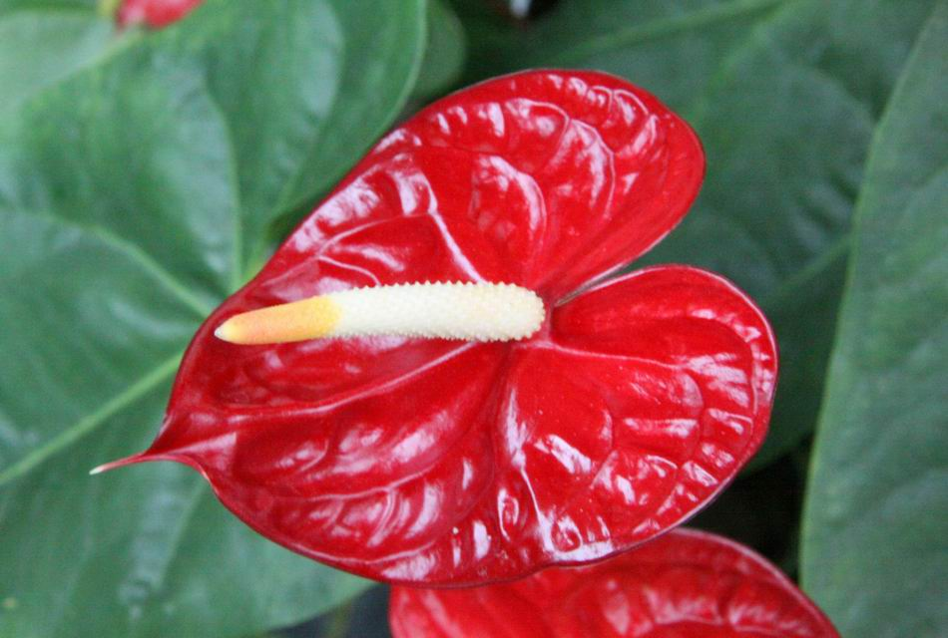
影像處理技術應用於火鶴花 分級辨識
Classification recognition of anthurium based on image processing technology
洪福良、蔡燿全、江俊宇

Slide 2
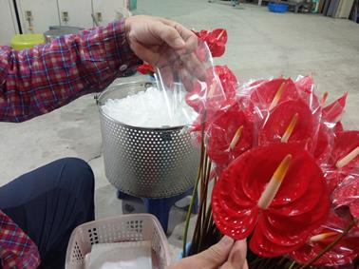
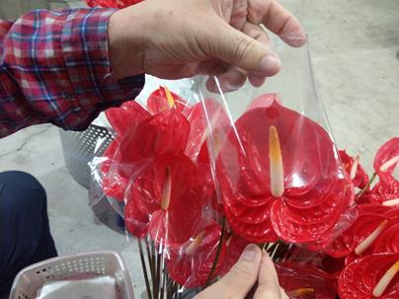
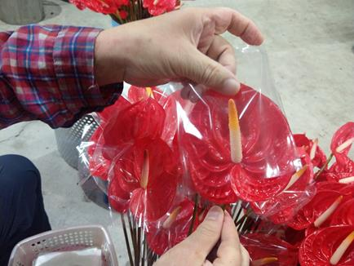
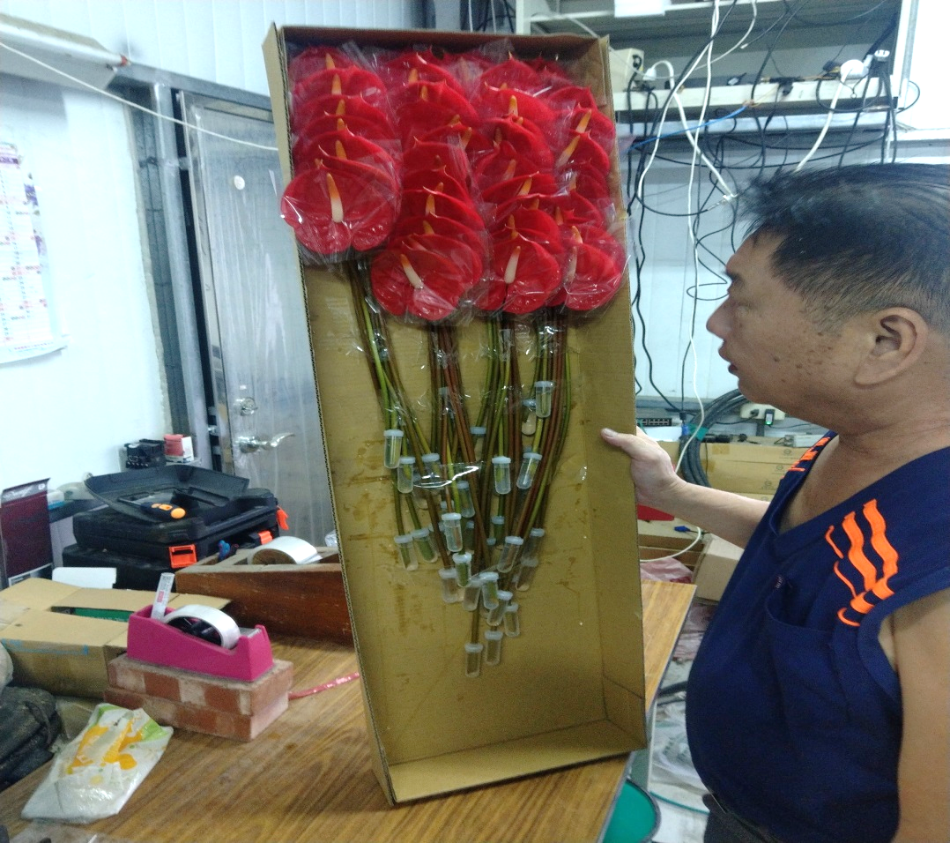
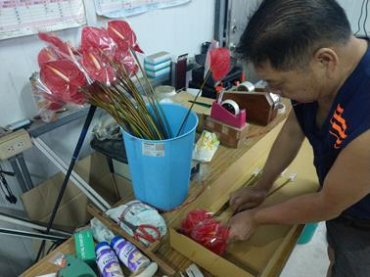
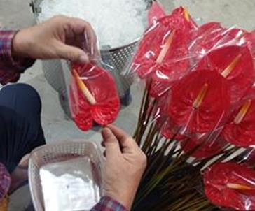
1
2
3
6
火鶴花卉包裝流程
5
4

Slide 3
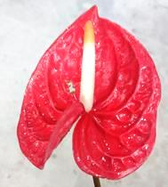
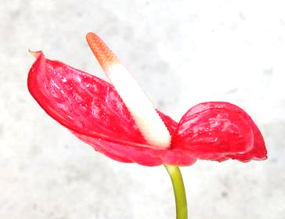
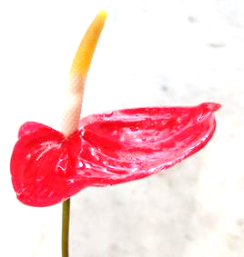
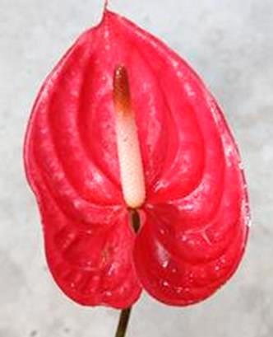
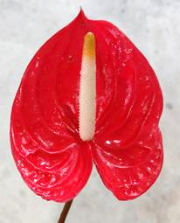
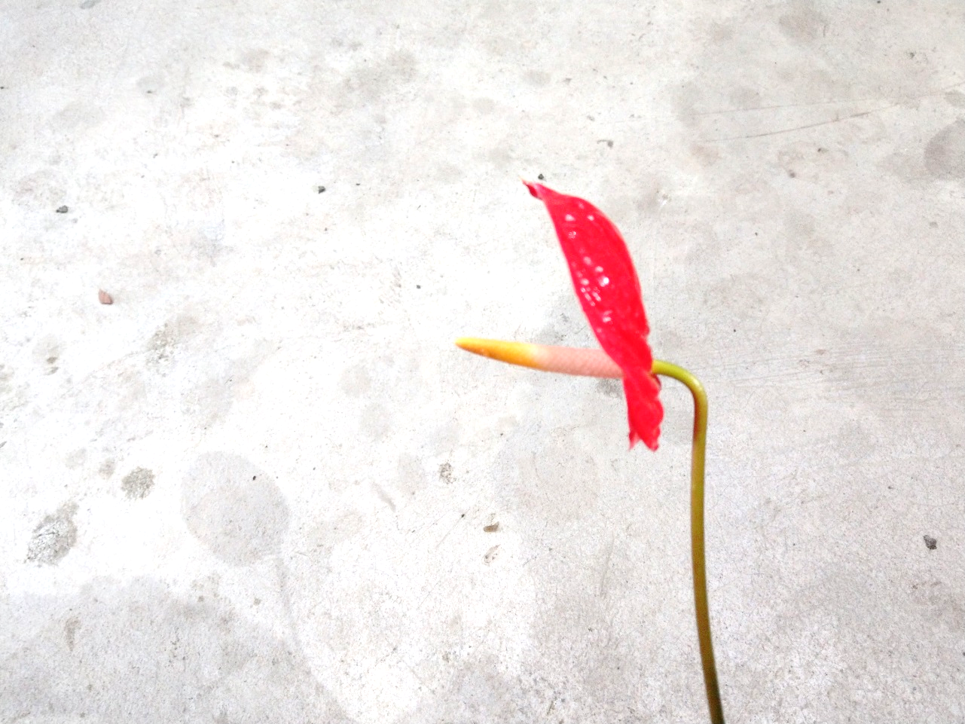
火鶴花之不良品

Slide 4
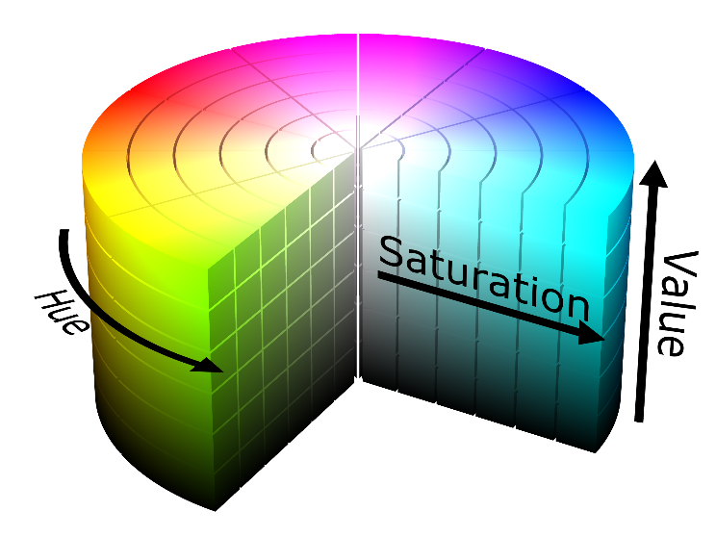
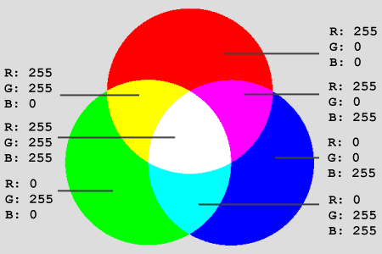
HSV、HSI色彩空間是以人的視覺系統出發，用色調(Hue)、色飽和度(Saturation)和亮度 (Intensity或Brightness)来描述色彩，比RGB色彩空間更符合人的視覺特性。
色調、色相(Hue)：色彩的基本屬性。例如紅色、橘色或綠色等。
飽和度(Saturation ) ：又稱色度，是指色彩的強度或純度。飽和度代表灰色與色調的比例，並以0% (灰色)到100% (完全飽和)來衡量。
亮度(Intensity) ：是指顏色的相對明暗度，通常以0% (黑色)到100% (白色)的百分比來衡量。
在HSV色彩空間，對圖像進行處理較為有效。
RGB色彩空間
HSV色彩空間模型

Slide 5
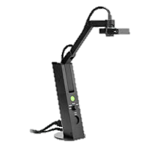



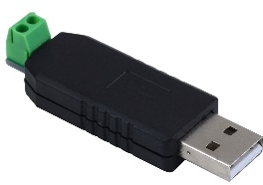
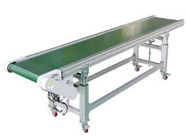

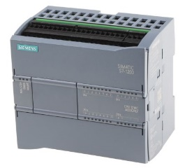
系統架構
火鶴花分級辨識系統之中的軟體部分使用Python以及OpenCV程式庫撰寫，並透過GUI介面撰寫與PLC的通訊，以達到自動分級的目的。
利用Python整合此系統的優點為OpenCV此影像處理程式庫支援Python語言且易於整合。
USB
USB
PC with Windows 10
USB to RS485 converter
IPEVO
Camera
RS485
Conveyor
PLC

Slide 6
影像資訊
雜訊過濾
色彩空間轉換
提取紅色(花形)、黑色(瑕疵)部分
輸送帶
控制
介面顯示與分級
計算葉幅、葉寬、葉面積、瑕疵數等
膨脹、侵蝕運算
HSV顏色對照表
 | 黑 | 灰 | 白 | 紅 |  | 橙 | 黃 | 綠 | 青 | 藍 | 紫
H_{min} | 0 | 0 | 0 | 0 | 156 | 11 | 26 | 35 | 78 | 100 | 125
H_{max} | 180 | 180 | 180 | 10 | 180 | 25 | 34 | 77 | 99 | 124 | 155
S_{min} | 0 | 0 | 0 | 43 |  | 43 | 43 | 43 | 43 | 43 | 43
S_{max} | 255 | 43 | 30 | 255 |  | 255 | 255 | 255 | 255 | 255 | 255
V_{min} | 0 | 46 | 221 | 46 |  | 46 | 46 | 46 | 46 | 46 | 46
V_{max} | 46 | 220 | 255 | 255 |  | 255 | 255 | 255 | 255 | 255 | 255

Slide 7
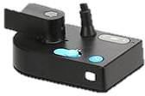
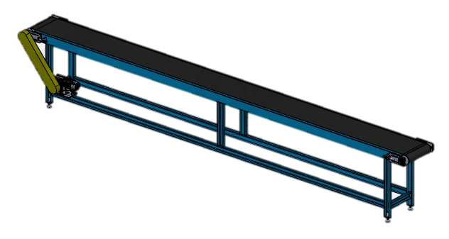
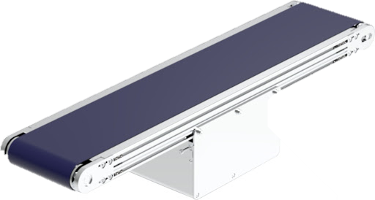

已建立一火鶴花分級辨識系統以透過自動檢測技術將火鶴花分為4個等級。
此火鶴花分級辨識系統利用影像檢測技術結合輸送帶控制系統，以達成自動分級火鶴花的目的，火鶴花的分級標準為葉寬，而瑕疵品均歸類為D級。
光源
D級
傳輸方向
相機
C級
輸送帶2
B級
A級
檢測室
輸送帶1
火鶴花
傳輸方向

Slide 8
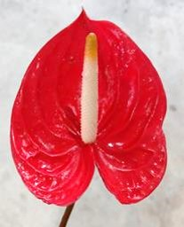

破損數檢測方法
可見光影像
HSV色彩空間轉換
可見光影像
過濾破損處(黑色部分)
產生二值化影像
計算破損數量
二值化影像

Slide 9
邊緣瑕疵檢測方法
擬合輪廓
可見光影像
大邊緣瑕疵
HSV色彩空間轉換
過濾出火鶴花花形
小邊緣瑕疵
畫出邊緣擬合輪廓
計算擬合輪廓與實際輪廓的距離
可見光影像
計算瑕疵總數

Slide 10
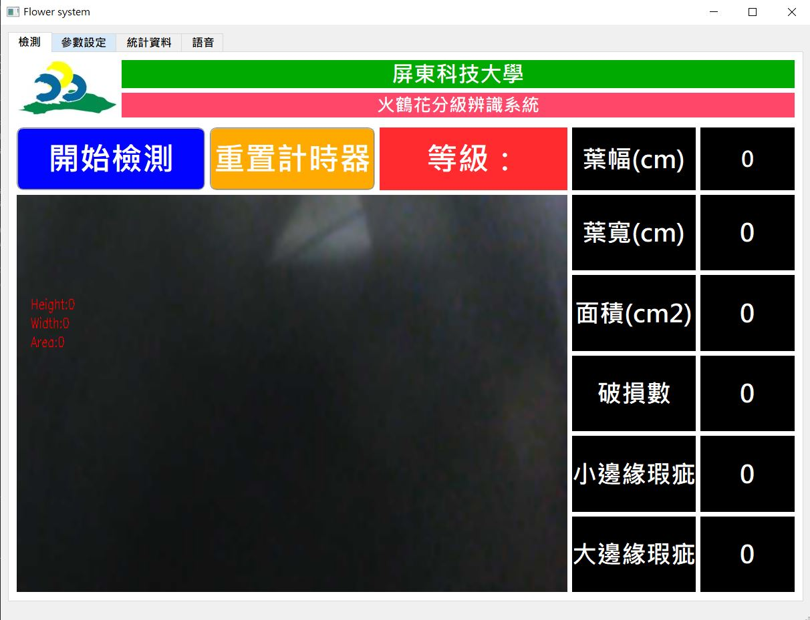
功能分頁
A
13.58
10.74
107.57
0
2
0

Slide 11
A
13.58
本系統為自動檢測，但此鈕可供使用者手動檢測
10.74
107.57
0
2
0

Slide 12
A
13.58
本按鈕為重置按鈕
10.74
107.57
0
2
0

Slide 13
A
13.58
以葉寬判定等級後將會透過RS485傳送訊號給輸送帶
10.74
107.57
0
2
0

Slide 14
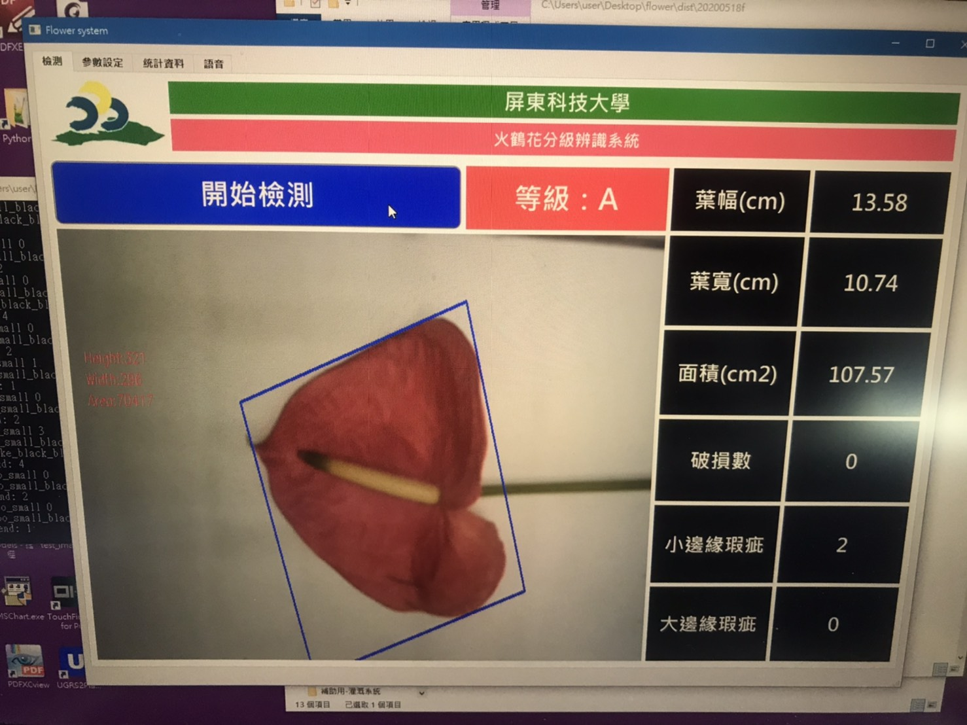
A
13.58
10.74
判定的資訊
107.57
0
2
0

Slide 15
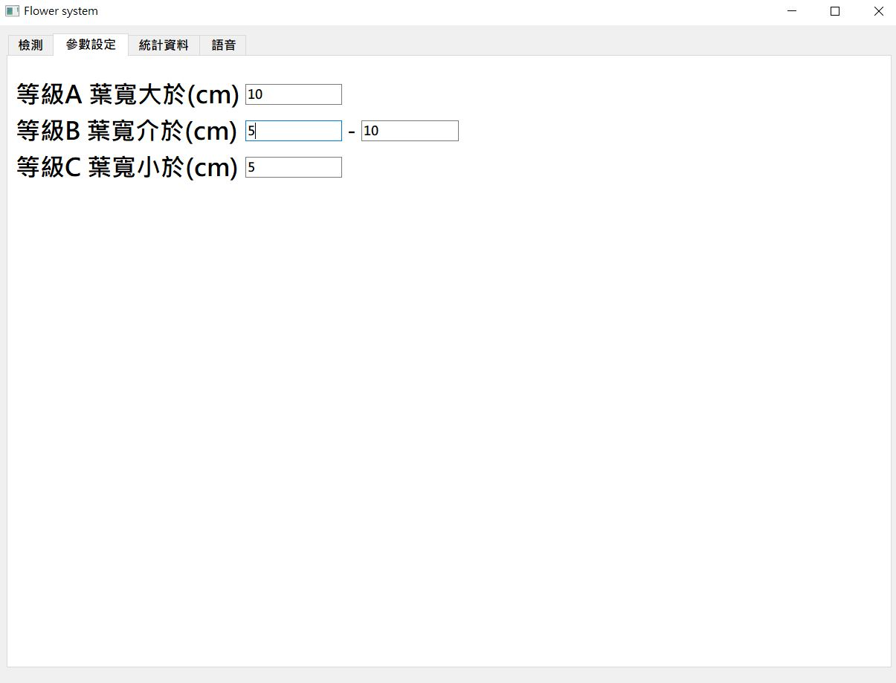
可供使用者輸入判定等級之範圍

Slide 16
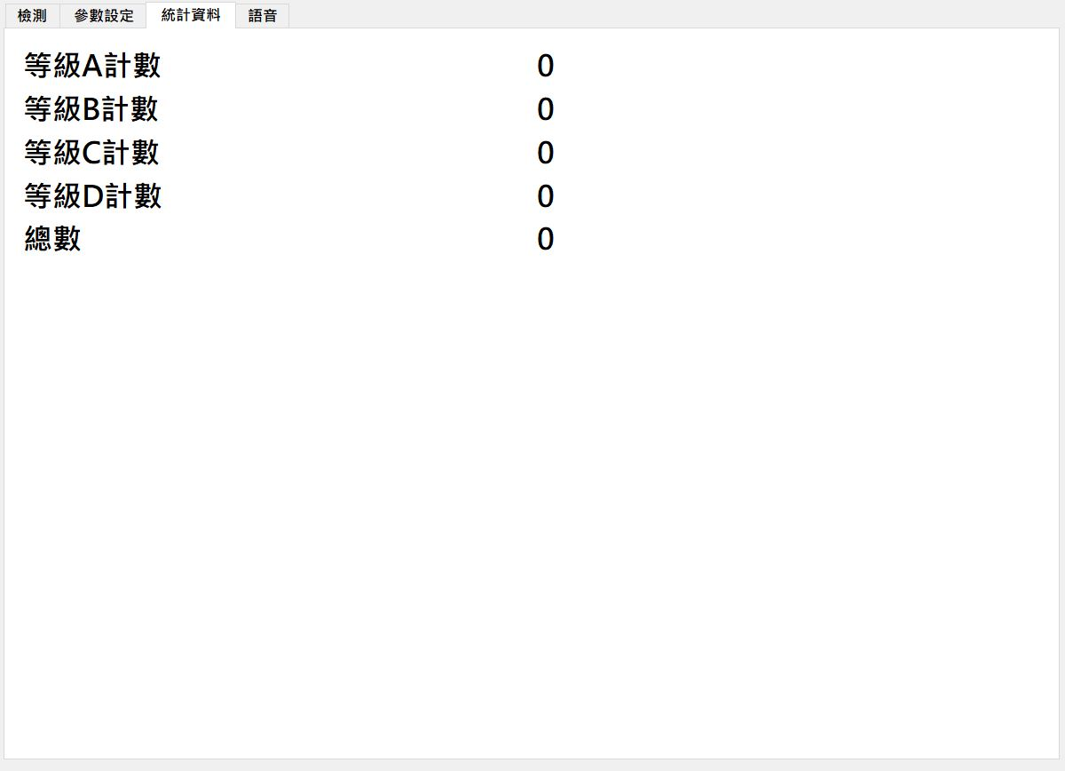
自動記錄火鶴花的判定等級數量(系統重啟後將重置)

Slide 17

本系統具備語音功能，勾選後系統將會在判定火鶴花等級後朗讀判定之等級。(系統預設為不開啟此功能，需使用者自行勾選)

